Slide 1
Konceptualizace konfliktu
Lucie Konečná
BSSn4451 Konceptualizace konfliktu a terorismu
1/10/2024

Slide 2
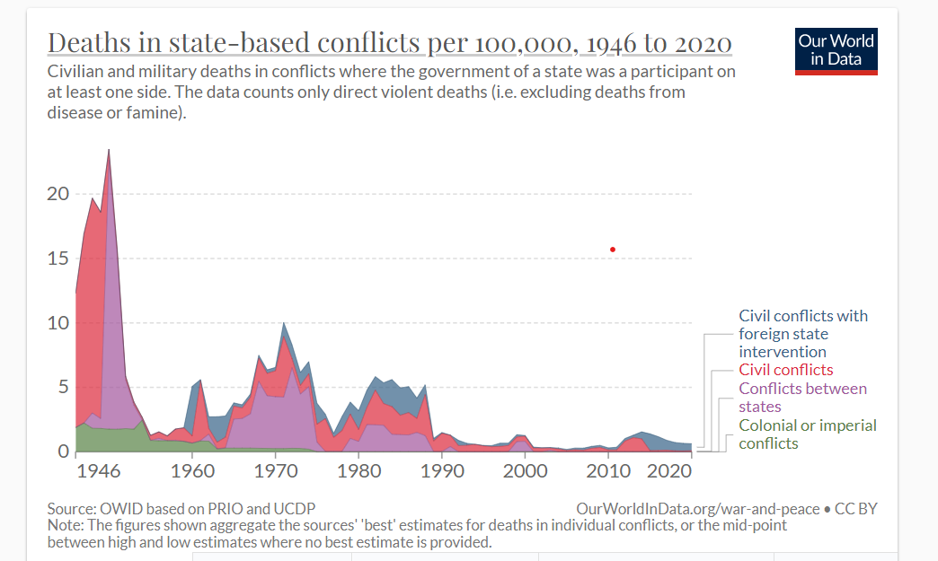
Uvedení do problematiky
UCDP
HIIK

Slide 3
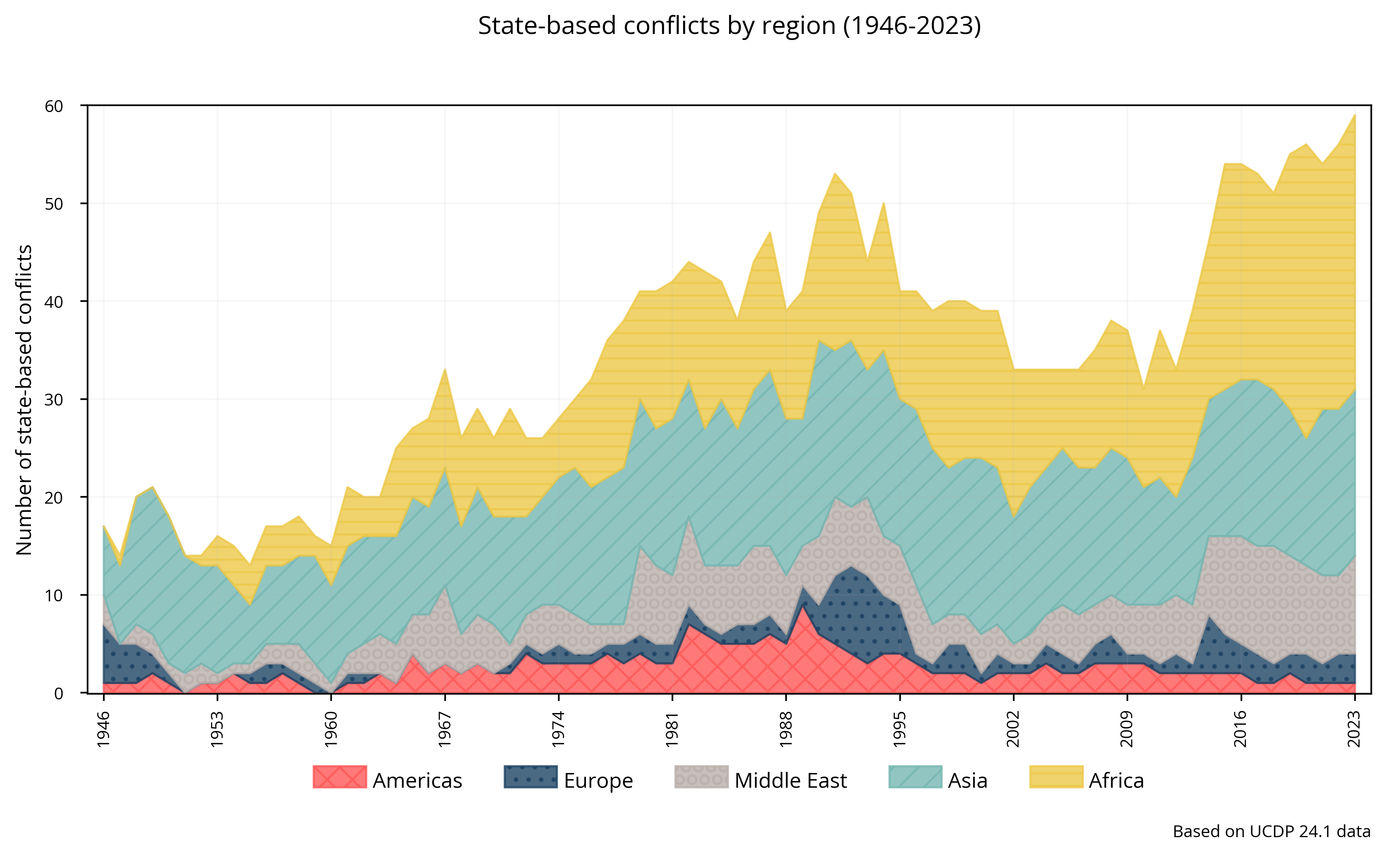
Uvedení do problematiky

Slide 4
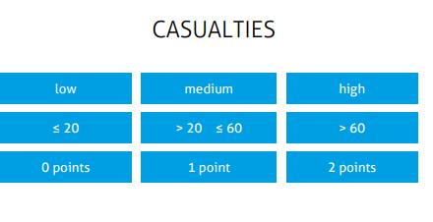
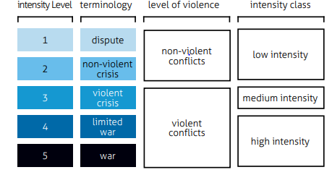
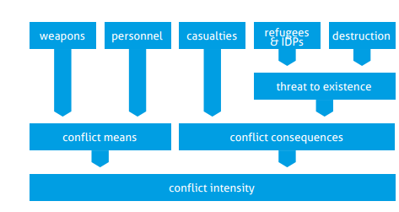
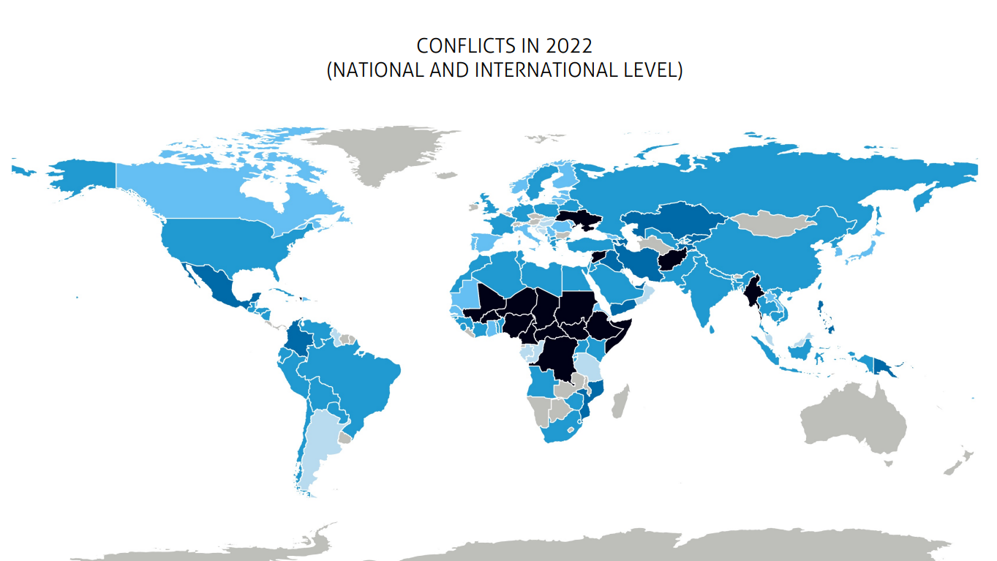
HIIK

Slide 5
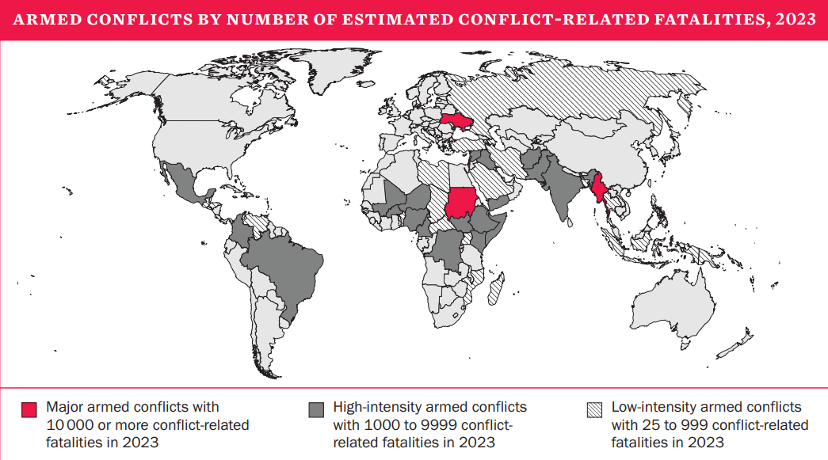

Slide 6
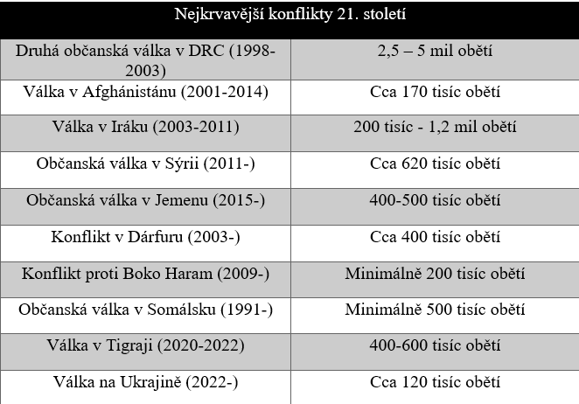
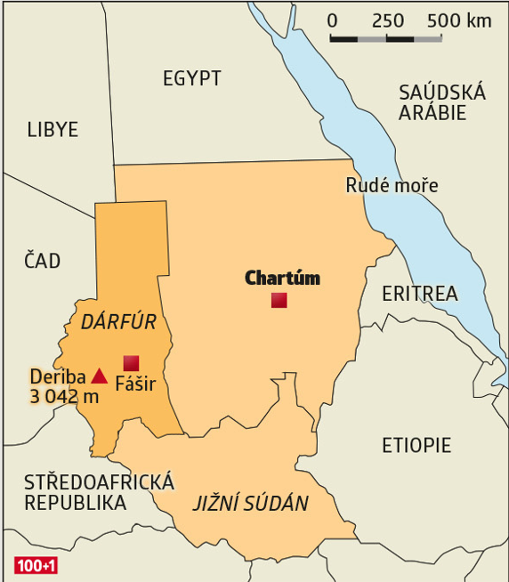
Statistický přehled

Slide 7
Definice konfliktu
Konflikt: Sociální situace, kdy v tomtéž okamžiku minimálně dva aktéři usilují o získání téhož statku, kterého není dostatek pro uspokojení poptávky všech aktérů (Waisová 2005: 35).
Politický konflikt: střet překrývajících se hodnot a témat (nezávislost, hranice, přístup k moci) mezi min. dvěma aktéry (státy, skupiny států, organizace), kteří jsou rozhodnuti prosazovat svůj zájem. (Waisová 2005: 36).
Ozbrojený konflikt: politický konflikt (v rámci politicko-vědní disciplíny), během nějž bylo alespoň jednou stranou použito ozbrojené násilí.
Co musí být přítomno u konfliktu?

Slide 8
Válka – Co je to válka?
Ozbrojený konflikt za použití kolektivního násilí.
Sun Tzu (Umění války): válka je největší věcí státu, je místem života a smrti, je cestou k přežití a zkáze.
Carl von Clausewitz: válka jako pokračování politiky jinými prostředky, nástrojem politiky.
Hedley Bull: válka je organizované násilí vykonávané politickými jednotkami proti sobě navzájem.
Nejednotnost definice, splnění kvantitativních a kvalitativních kritérií.
Vymezení podle Smolík, Šmíd a kol. a Holsti.

Slide 9
Válka – Co je to válka?
Kvantitativní vymezení – konflikt nízké, střední a vysoké intenzity (válka).
Typologie válek
  Geografický rámec (Lokální, regionální a globální)
  Délka trvání (Krátké vs. vleklé války)
  Počet aktérů (Dyadická vs. komplexní)
  Intenzita (Omezené vs. totalitní)
  Forma vedení (Pravidelné vs. nepravidelné)
Občanská válka - vnitrostátní konflikt mezi dvěma a více aktéry (jeden z nich je stát).
Kvantitativní a kvalitativní kritéria OS – 4 základní kritéria.
Předpoklady pro vznik občanské války (Snyder, Walter):
  rozpad vlády resp. státu
  geografická izolace v rámci etnické komunity
  požadavek změny rozdělení moci mezi skupinami uvnitř státu
  změna v distribuci zdrojů

Slide 10
Krize
Krize: Situace vážného, ale ne vždy transparentního narušení fungování určitého systému či jeho části, spojená s potřebou adekvátního rozhodnutí a řešení (Hlaváč 2002: 108).

Slide 11
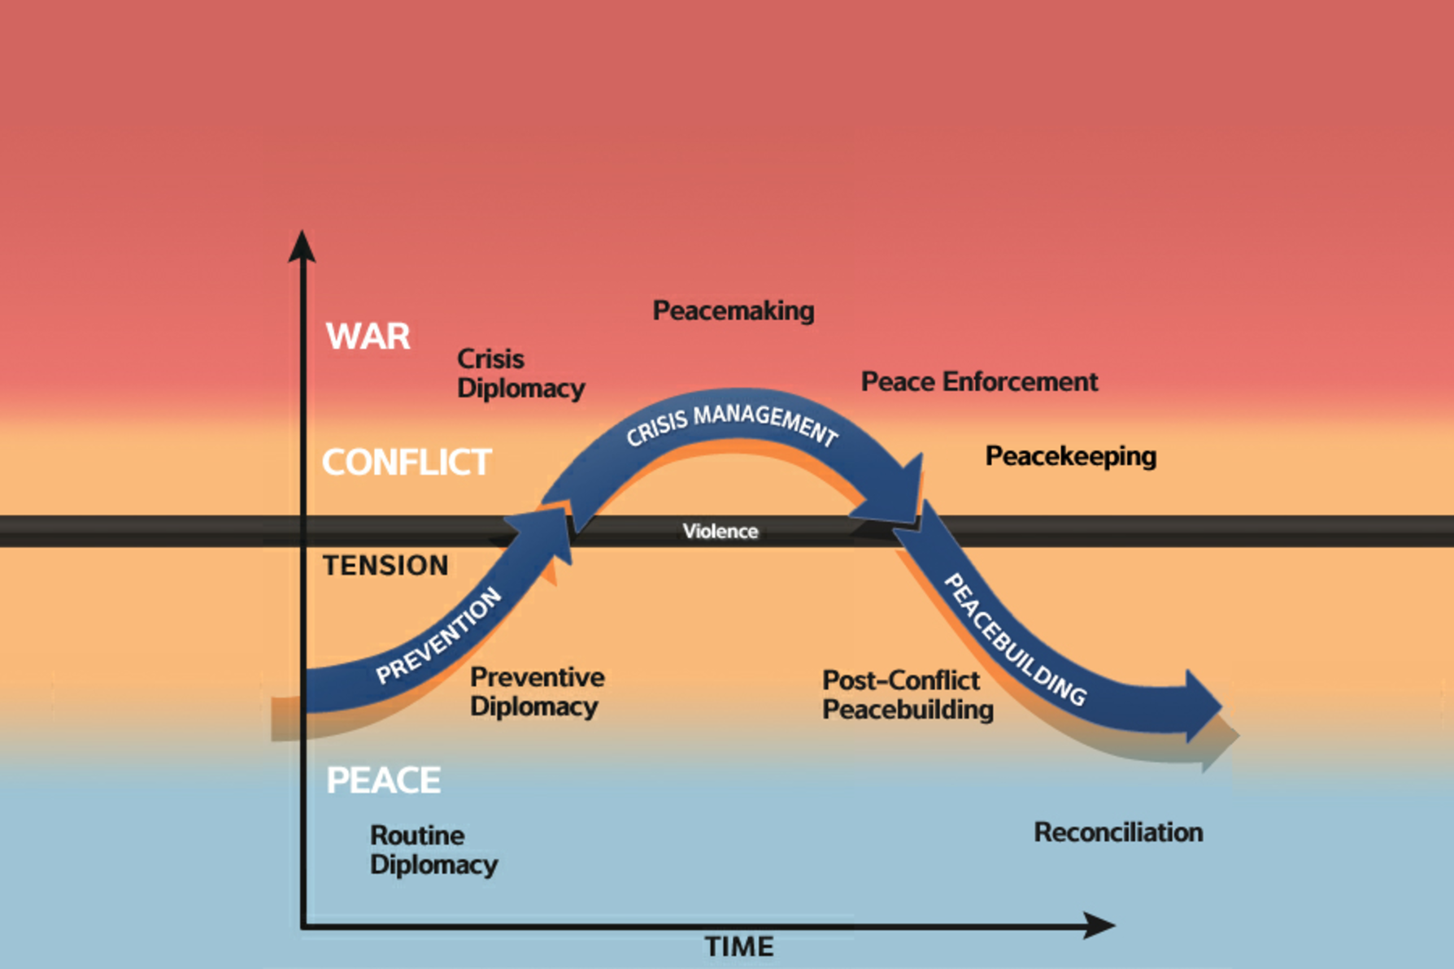

Slide 12
Nástroje pro řízení konfliktů a mírové procesy
Peacemaking (Ukončení konfliktu): Tento proces se zaměřuje na dosažení dohody mezi znepřátelenými stranami, často prostřednictvím diplomatických jednání a mediace. Uplatňuje se v počátečních fázích konfliktu, kdy je snaha přerušit násilí a vyjednat mírovou dohodu.
Peace enforcement (Prosazování míru): Tato činnost zahrnuje použití síly k prosazení mírových dohod a zajištění bezpečnosti. Uplatňuje se v situacích, kdy je nutné zasáhnout proti aktům agrese nebo porušování míru, často bez souhlasu zúčastněných stran.
Peacekeeping (Udržování míru): Tato činnost zahrnuje nasazení mezinárodních sil (např. OSN) k monitorování a udržování klidu po uzavření mírové dohody. Uplatňuje se ve střední fázi konfliktu, kdy již došlo k dohodě, ale situace zůstává křehká a vyžaduje dohled.
Peacebuilding (Budování míru): Tento proces se soustředí na dlouhodobé zajištění míru a stability prostřednictvím sociální, ekonomické a politické obnovy. Uplatňuje se po skončení aktivního konfliktu, kdy je třeba obnovit důvěru, podporovat vývoj a řešit příčiny konfliktu.

Slide 13
Typologie konfliktů
Mollerova typologie konfliktu.
Transnacionalizace konfliktu – způsoby.
TYPY | MEZINÁRODNÍ | TRANSNAC. | VNITROSTÁTNÍ | MEZILIDSKÉ
NÁSILNÉ | Válka, studená válka, ostatní ozbrojené konflikty | Vojenská intervence, podpora ozbrojených povstalců | Občanské války, ozbrojená povstání, genocida | Násilí na ženách, zneužívání dětí, vražda, násilné tretsné činy
NENÁSILNÉ | Politické spory, hospodářské války | Sankce, diplomacie | Politický boj | Slovní spory, diskriminace

Slide 14
Typologie konfliktů
Podle umístění (geografické roviny): mezinárodní, transnacionální, vnitrostátní, či mezilidské.
Podle použitých prostředků: násilné, nenásilné (ozbrojené, neozbrojené).
Podle příčin: teritoriální, mocenské, ideologické, ekonomické atd.
Podle síly/intenzity
- konflikt nízké, střední a nebo vysoké intenzity (válka)
- latentní -- krize -- vážné krize – válka
- Walter Kemp rozlišuje další typy konfliktů – etablované, sporadické a horké konflikty
5) Podle aktérů – nestátní, vnitrostátní a mezistátní.

Slide 15
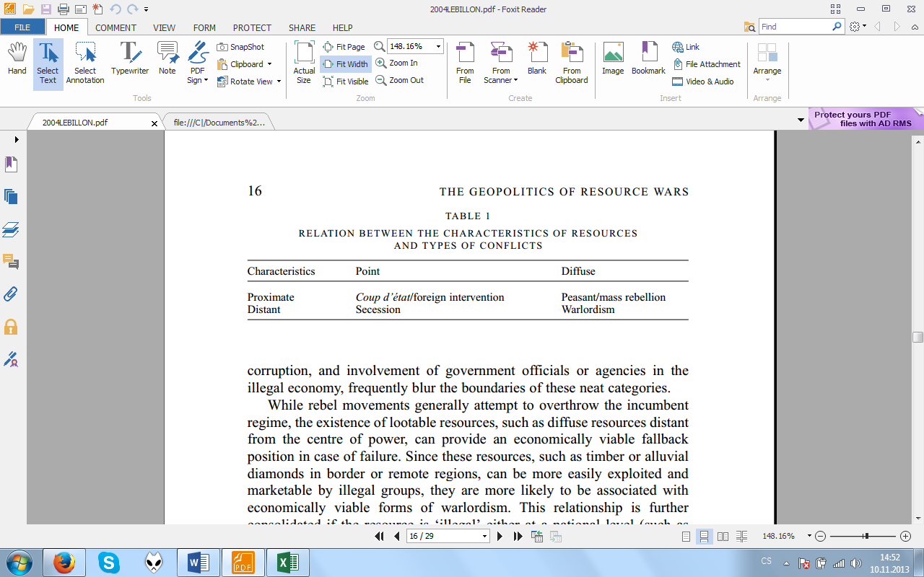
Příčiny konfliktů
Greed vs. Grievance x konflikt hodnot vs. konflikt zájmů.
Proč představují suroviny problém?
Kimberleyský proces - https://www.celnisprava.cz/cz/evropska-unie/kimberleysky-proces/Stranky/seznam-ucastniku-kimberleyskeho-procesu.aspx

Slide 16
Příčiny konfliktů
Collier a jeho příčiny konfliktu:
  1) vyjádření starých křivd, jichž se na sobě dané skupiny dopouštěly
  2) ekonomická nerovnost a následná frustrace
  3) slabá právní ochrana či slabé dodržování práva
  4) neadekvátní ekonomická politika vlády
Brown:
  Strukturální faktory (slabost institucí, etnická geografie, bezpečnostní obavy)
  Politické faktory (politika elit, demokracie, geopolitické změny)
  Ekonomicko-sociální faktory (soc. a eko. nerovnosti)
  Kulturně-percepční faktory (předchozí válečná historie, demografické změny, skupinové křivdy)
Rupeshinge:
  1) konflikty o zdroje a suroviny
  2) konflikty o nadvládu a moc
  3) ideologické konflikty
  4) identitární konflikty

Slide 17
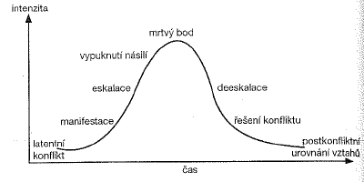
Dynamika konfliktů

Slide 18
Nejčastější druhy řešení konfliktů
Nejčastější formy:
Strany konfliktu změní priority své politiky
Rozdělení statku
Obchod „kus za kus“
Sdílená kontrola
Přenechání kontroly třetí straně
Volba mechanismu třetí stranou
Ponechání konfliktu svému osudu, odsunutí do pozadí
Donucení třetí stranou nebo stranou konfliktu

Slide 19

Pasti konfliktů (a rozvoje)
Past konfliktu.
Past přírodních zdrojů.
Past vnitrozemského státu se špatnými sousedy.
Past špatné vlády.

Slide 20
Zamrznutí konfliktů tzv. Frozen conflicts
„V nejobecnějším smyslu jsou zamrzlé konflikty považovány za konflikty, kde byl ukončen aktivní ozbrojený konflikt, ale žádná mírová smlouva nebo jiný politický rámec nevyřešil konflikt ke spokojenosti bojovníků.“
2 druhy konfliktů:
  a) Nacionálně-separatistické konflikty, kdy separatisté vytvářejí kvazi/de facto stát a usilují o nezávislost na mezinárodně uznávaném státě.
  b) Mezivládní konflikt o sporná území, který eskaluje po dlouhých obdobích klidu.
Pět znaků charakterizujících zamrzlé konflikty: žádné dlouhodobé násilí velkého rozsahu, násilí může kdykoliv eskalovat, příměří bez uzavření dohody, teritorialita, trvají desítky let.
Faktory mající vliv na zamrznutí konfliktu.

Slide 21
Přelévání tzv. Spillover efekt konfliktů
Spillover konfliktů vs. Spillover hrozeb.
Spillover efekt vs. Difuze konfliktů.
„Spillover efekt je jev, během kterého se konflikt přelévá z jednoho státu do státu sousedního. Do konfliktu v sousedním státě jsou zapojeni někteří aktéři z konfliktu původního a zároveň dochází ke kooperaci těchto aktérů s aktéry místními. Toto přelévání rovněž vykazuje časovou kontinuitu.“
Faktory mající vliv na spillover efekt
A) Sociální (stejné náboženství a etnicita v sousedních státech, vysoký příliv uprchlíků, nízká kvalita života v sousedním států – negramotnost, délka života, chudoba aj.)
B) Politické (politická nestabilita, existence opoziční ozbrojených milic)
C) Bezpečnostní (slabá/malá armáda, vysoká míra terorismu, vysoká míra kriminality a OZ)
D) Ekonomické (výskyt nerostných surovin v pohraničí, závislost na vývozu jedné suroviny, nízká hodnota HDP)
E) Geografické (rozlehlé státy, porézní a dlouhé hranice)

Slide 22
Děkuji za pozornost

